Slide 1


Slide 2
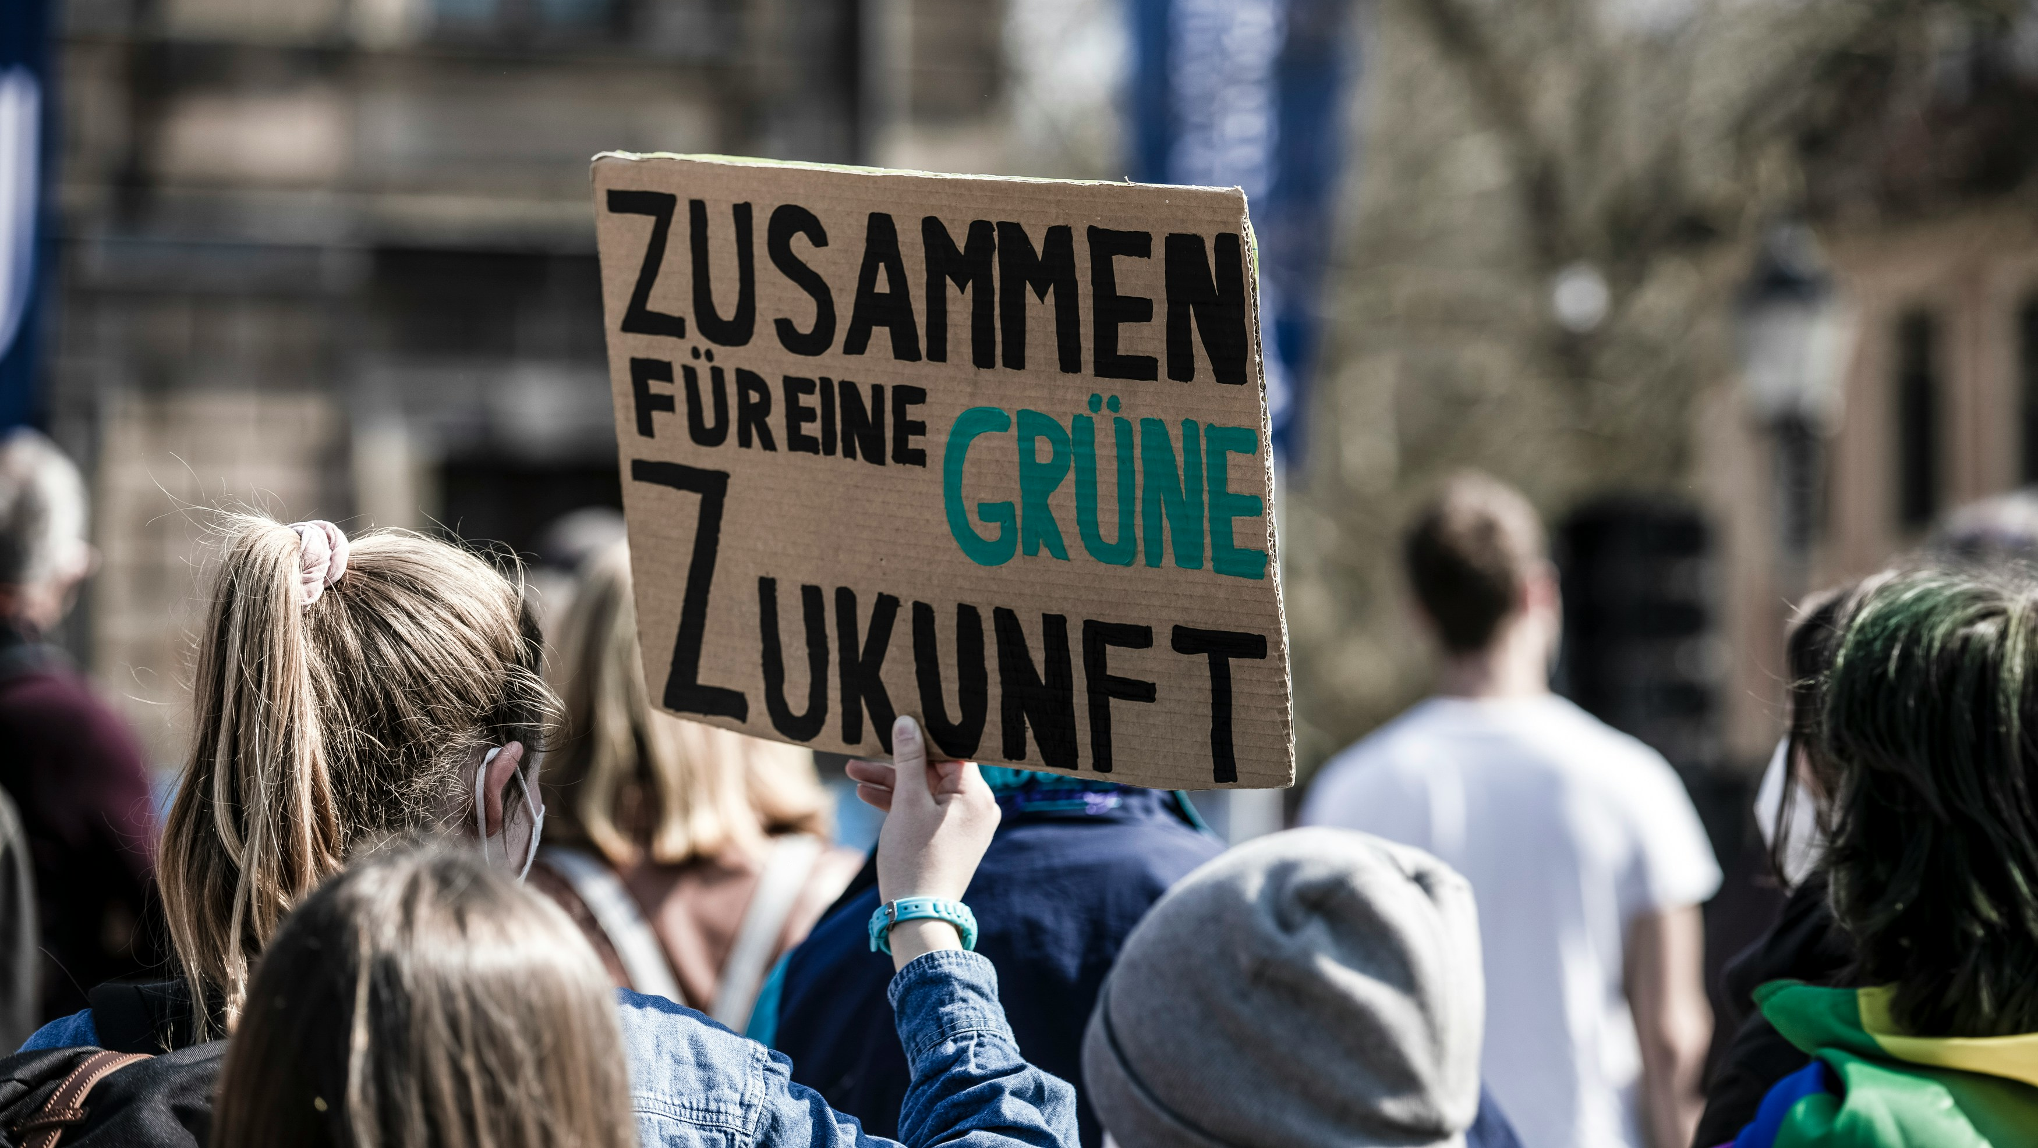
Welche Grundreche liegen dem Demonstrationsrecht zugrunde?

Slide 3
Art. 5 GG
(1) Jeder hat das Recht, seine Meinung in Wort, Schrift und Bild frei zu äußern und zu verbreiten und sich aus allgemein zugänglichen Quellen ungehindert zu unterrichten. Die Pressefreiheit und die Freiheit der Berichterstattung durch Rundfunk und Film werden gewährleistet. Eine Zensur findet nicht statt.
(2) Diese Rechte finden ihre Schranken in den Vorschriften der allgemeinen Gesetze, den gesetzlichen Bestimmungen zum Schutze der Jugend und in dem Recht der persönlichen Ehre.

Slide 4
Art. 8 GG
(1) Alle Deutschen haben das Recht, sich ohne Anmeldung oder Erlaubnis friedlich und ohne Waffen zu versammeln.
(2) Für Versammlungen unter freiem Himmel kann dieses Recht durch Gesetz oder auf Grund eines Gesetzes beschränkt werden.

Slide 5
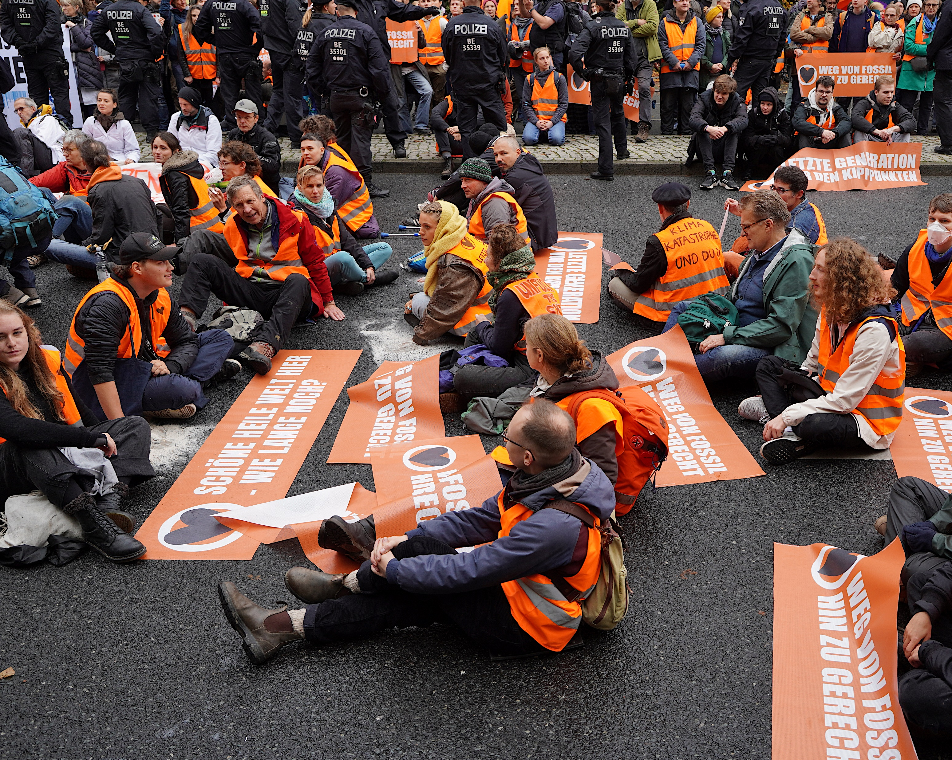
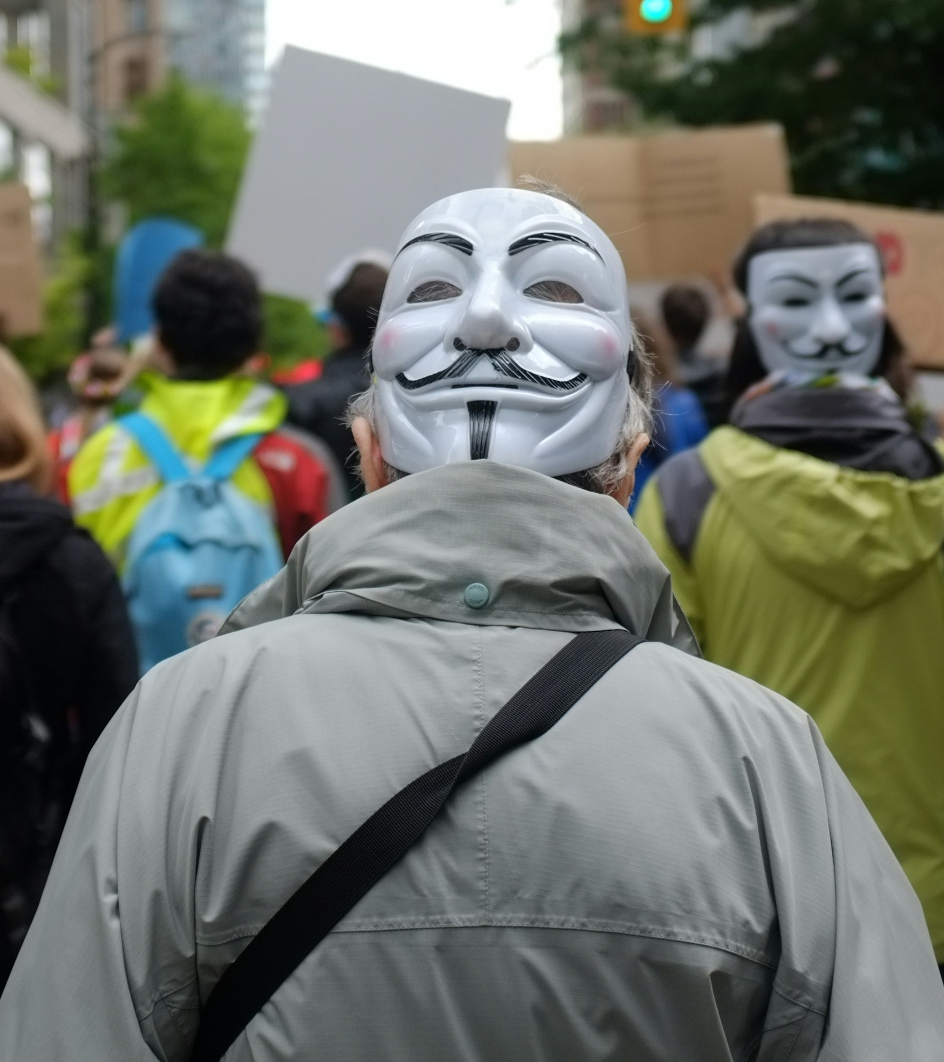
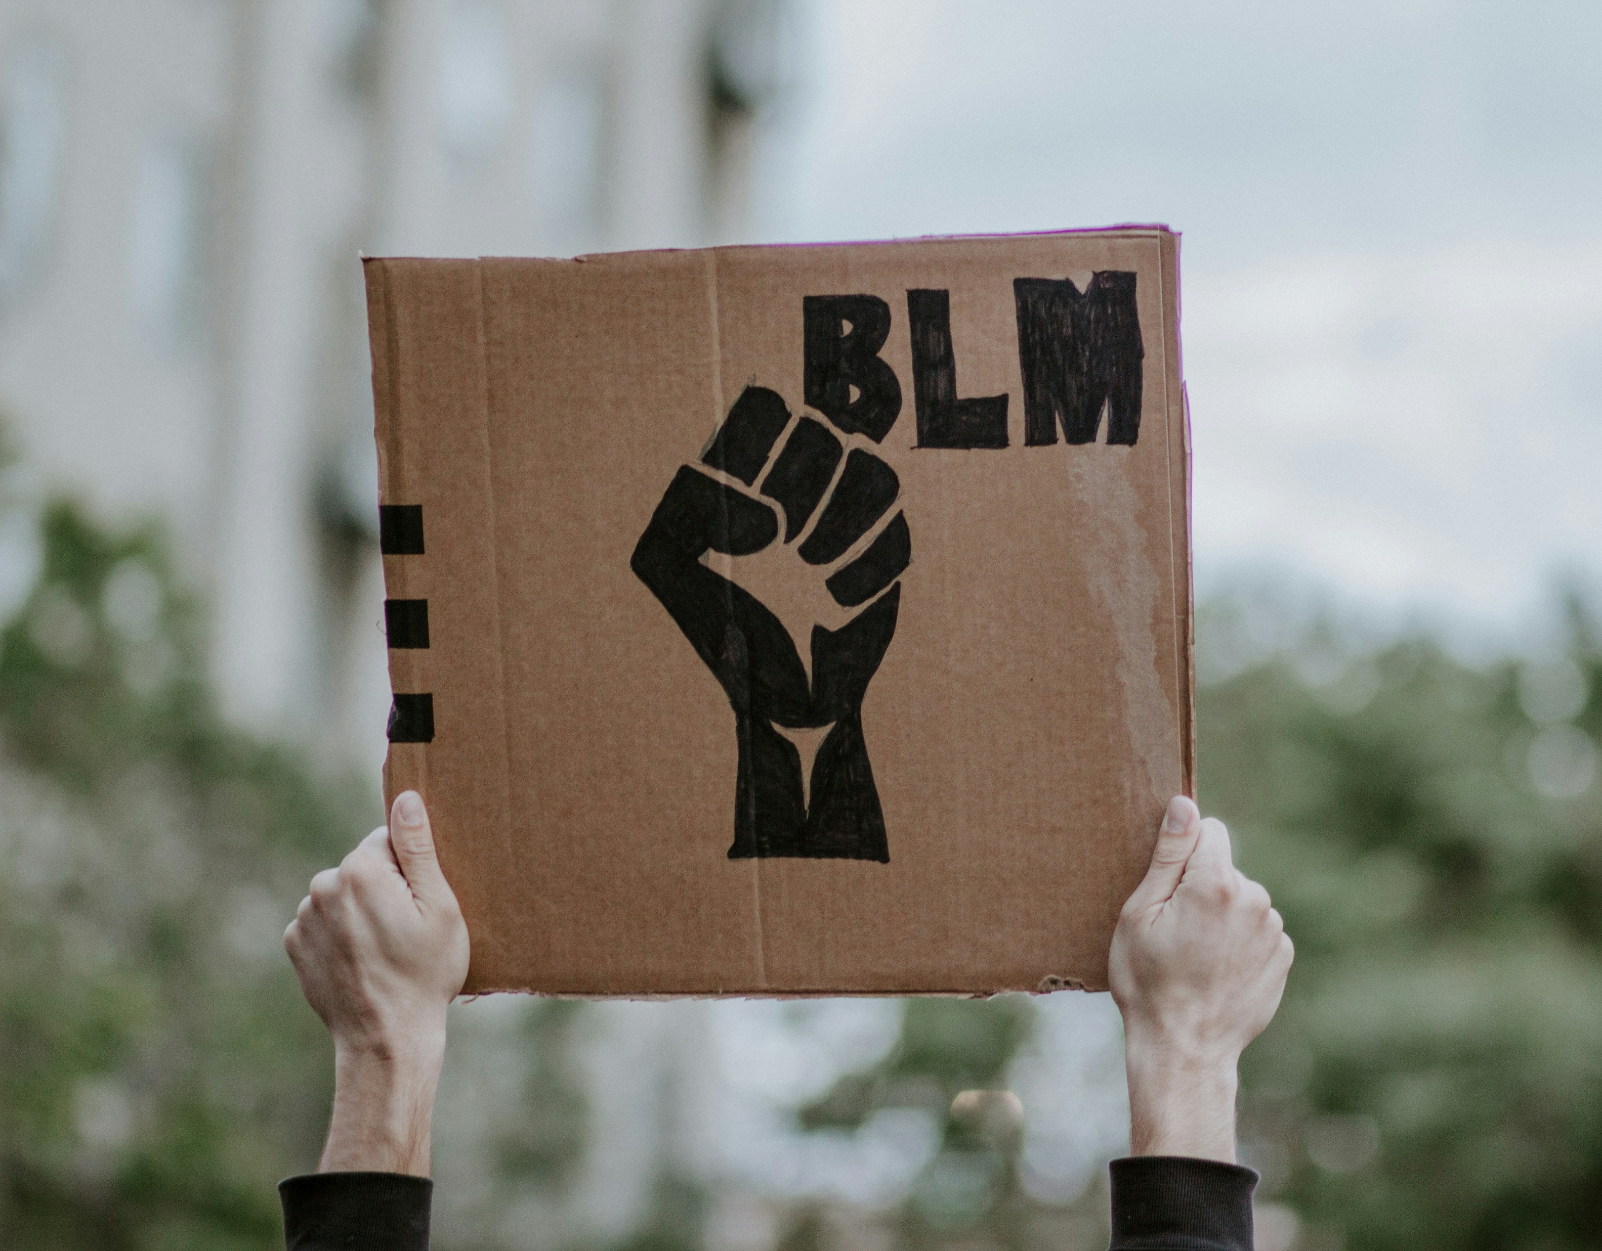
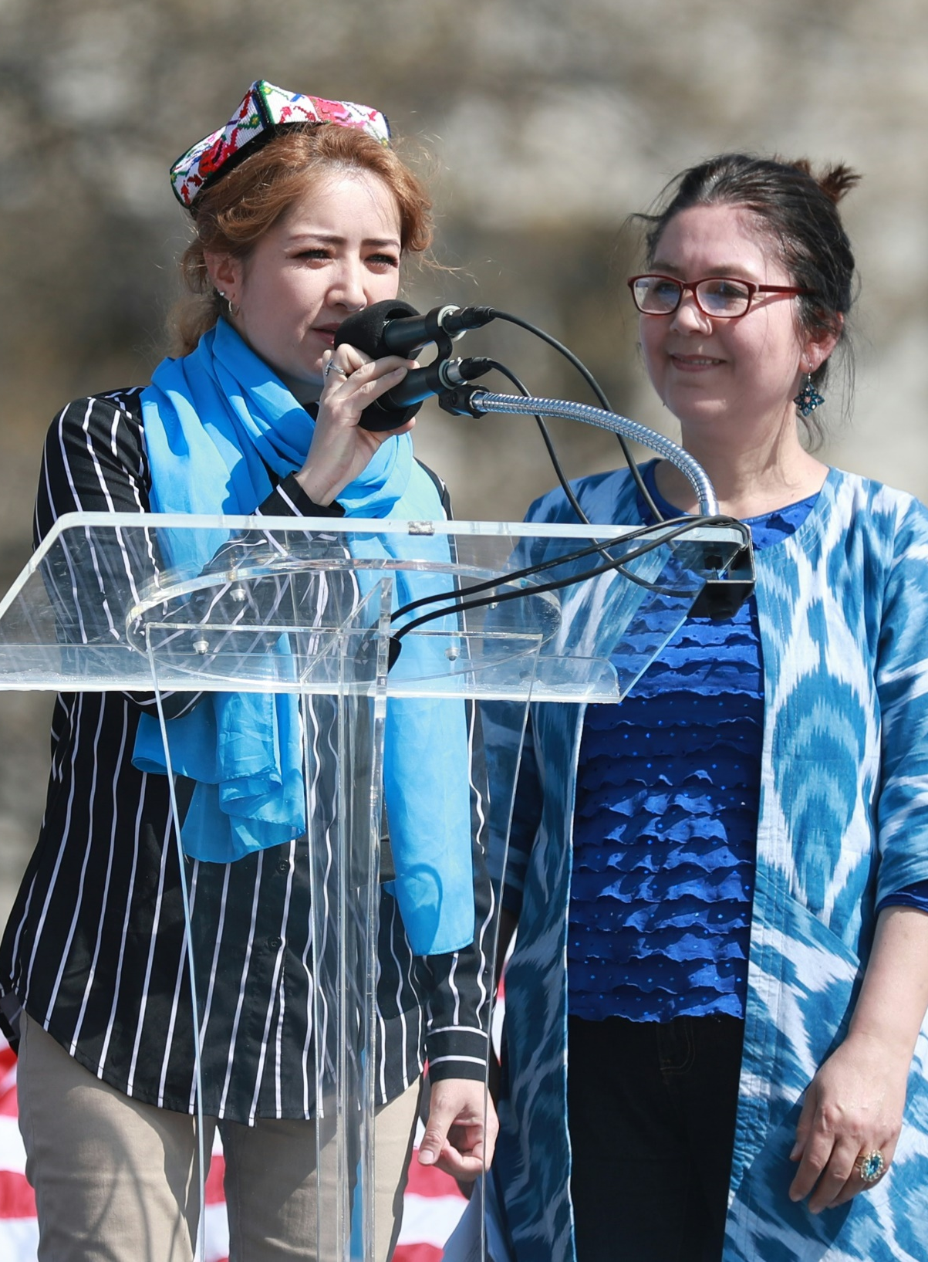
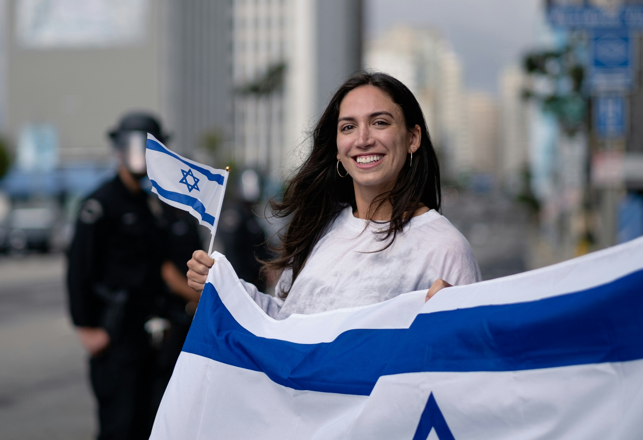
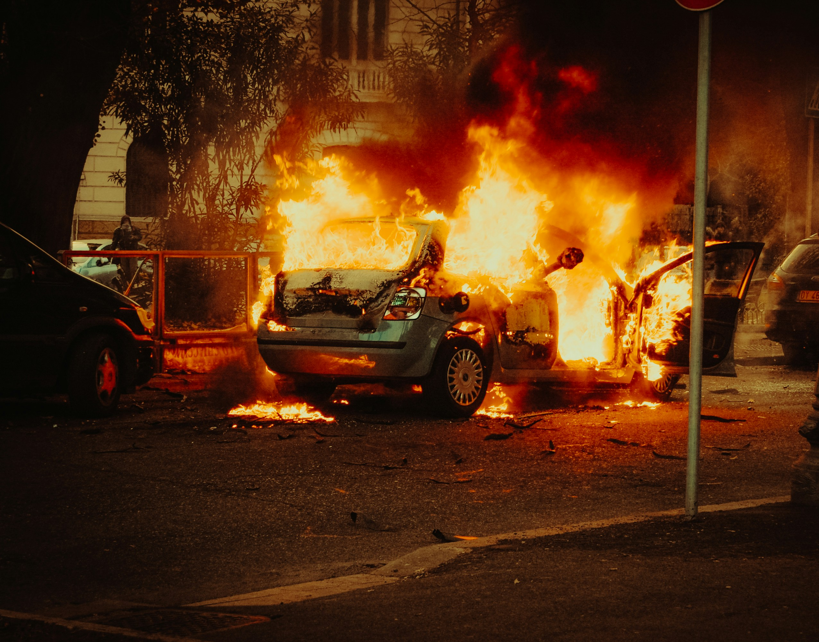

Slide 6
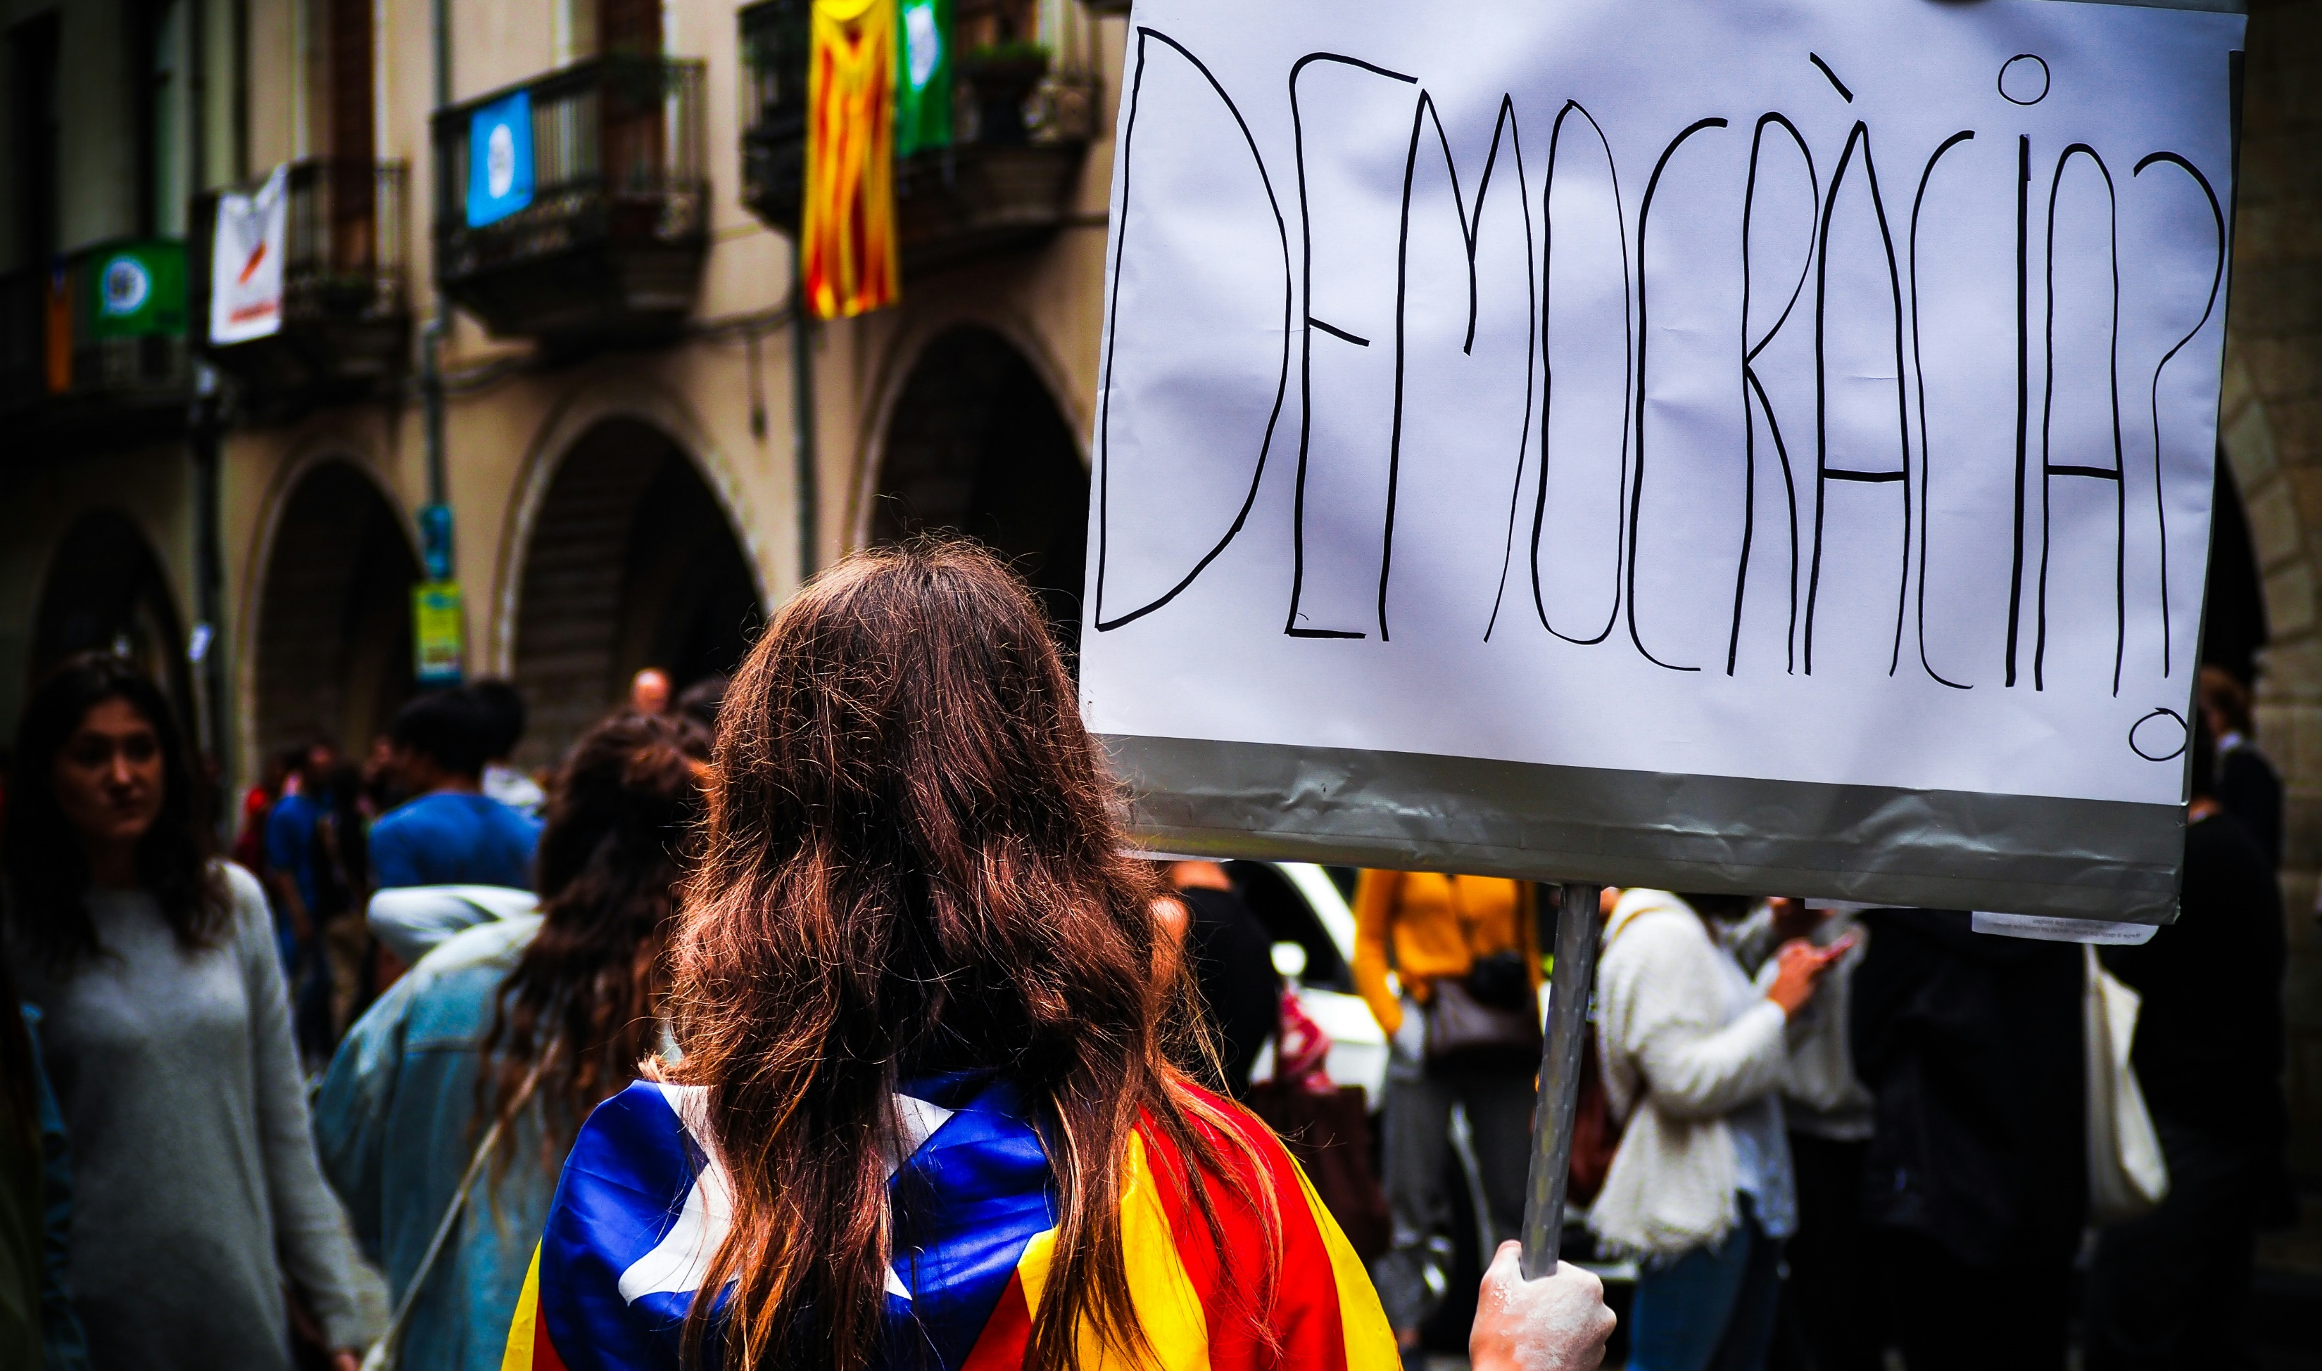
Möglichkeiten und Grenzen der Partizipation

Slide 7
Möglichkeiten und Grenzen der Partizipation durch Demonstration
In eurem Wohngebiet wurden in den letzten Jahren viele neue, teure Wohnungen gebaut, die sich nur sehr wohlhabende Menschen leisten können. Ihr empfindet das als ungerecht und möchtet etwas dagegen unternehmen. Ihr wollt den politisch Verantwortlichen und den Investoren sowie Bauherren der Häuser eure Meinung deutlich machen.
Notes:
Möglichkeiten: Demonstration weckt Aufmerksamkeit in der Öffentlichkeit, breites Publikum kann damit erreicht werden; Möglichkeit, seine Meinung zu äußern; Möglichkeit, weitere Mitstreiter zu gewinnen
Grenzen: mögliche rechtliche Beschränkungen, Sicherheitsbedenken bei größeren Veranstaltungen, ggf. Provozieren von Konflikten etc.

Slide 8
Bildquellen
Folie 3 Bild Demonstration, Markus Spiske via unsplash, 28.12.2024
Folie 5 Bild Demonstration Letzte Generation climate protesters sitting on Straße des 17 Juni Berlin Germany on 28 October
2023.jpg, RobbieIanMorrison CC BY 4.0 via Wikimedia Commons; Bild Maske Demonstration Akshay Chauhan via
unsplash 28.12.2024; BLM Gabe Pierce via unsplash, 28.12.2024; Rede Demonstration Kuzzat Altay via unsplash
28.12.2024; Bild Israel-Flagge Levi Meir Clancy via unsplash 28.12.2024; Bild brennendes Auto Flavio via unsplash
28.12.2024
Folie 6 Bild Demonstration Marc Sendra-Martorell via unsplash, 28.12.2024

Slide 9

Dieses Material wurde im Arbeitskreis Politische Bildung erstellt.

